Slide 1

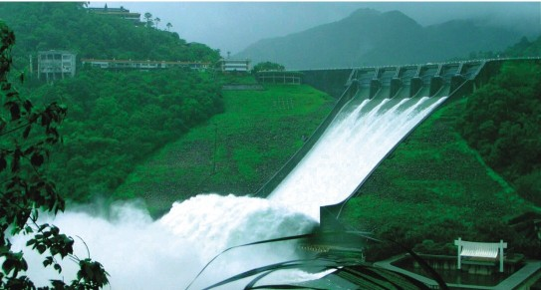
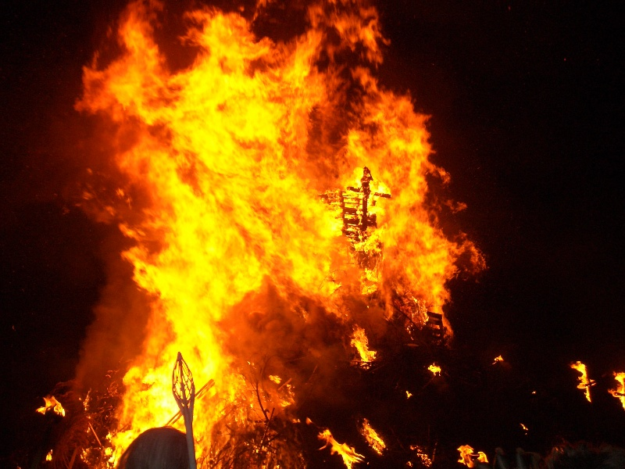
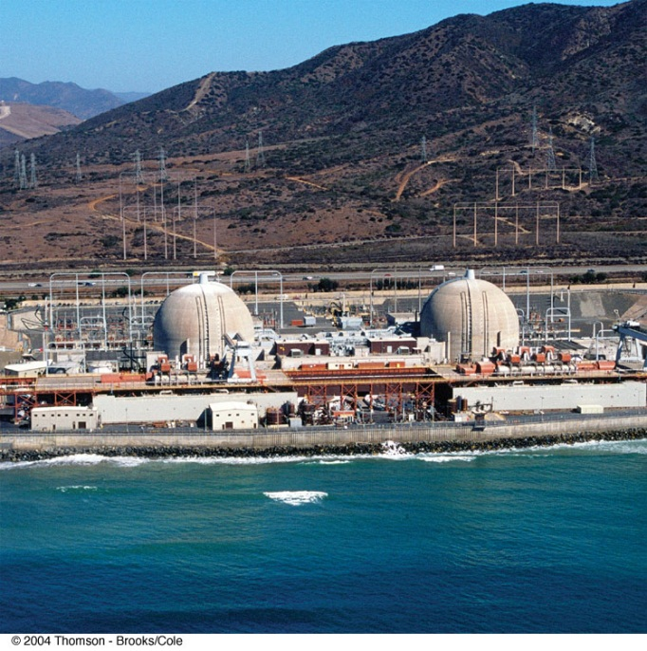
能量 Energy 守恆量 Conservation
抽象的物理開始對生活與文明產生巨大的具體影響。

Slide 2

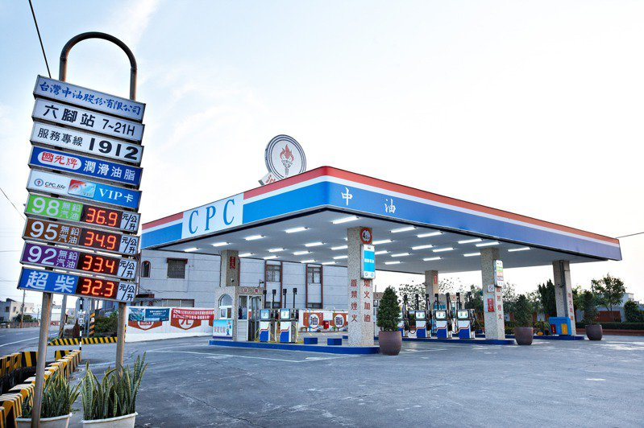
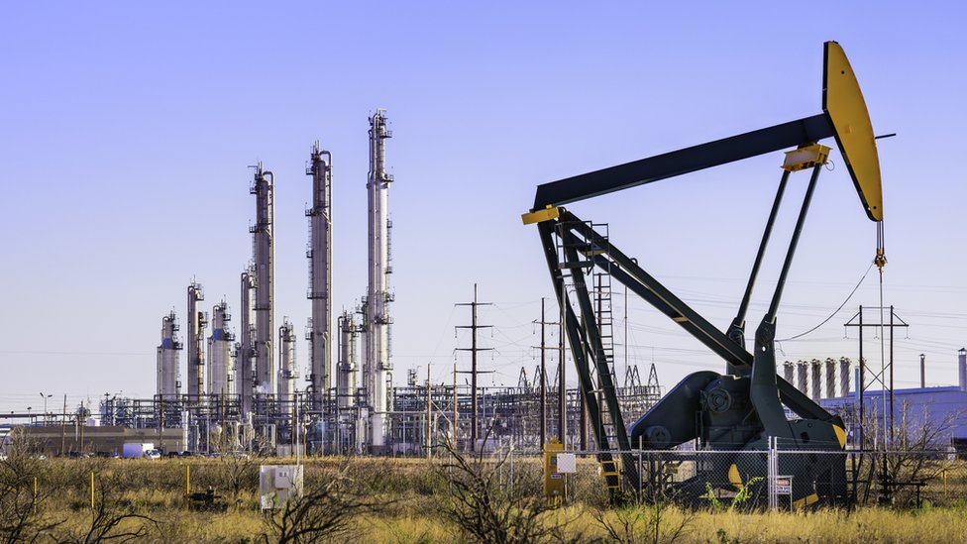
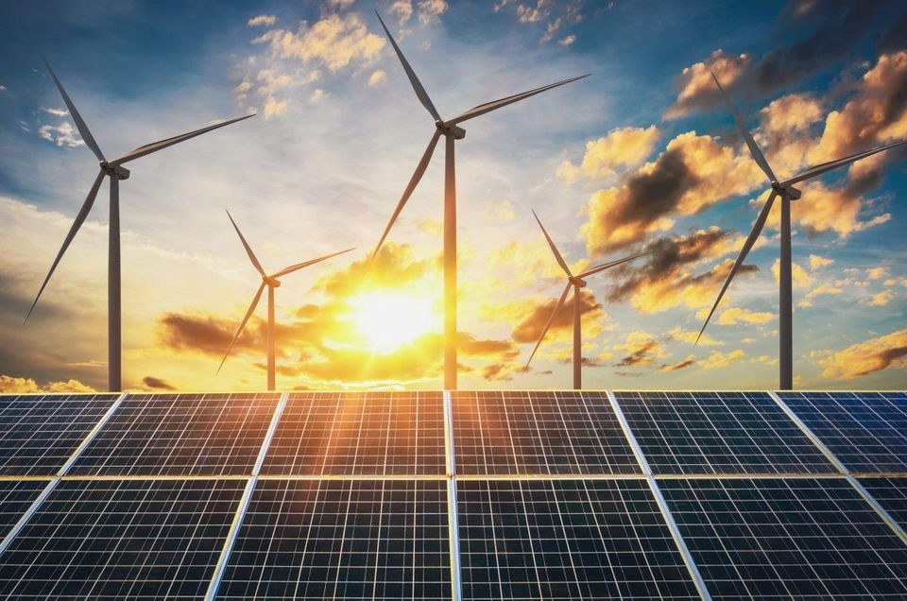
能量速飲
能源
能量可以以許多不同方式儲存，擁有能量者能利用它產生運動！
不同儲存方式的能量可以非常容易地彼此轉換，因為能量是一個守恆量！

Slide 3
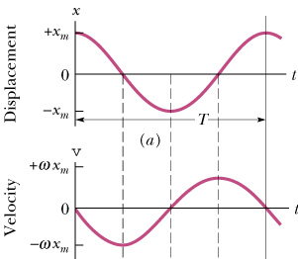
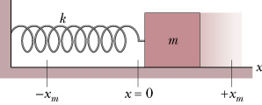
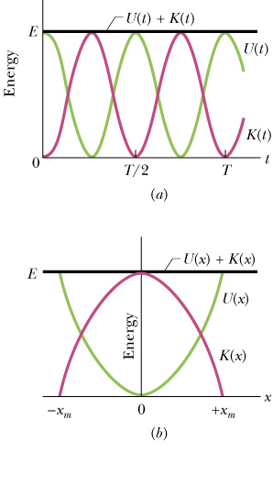
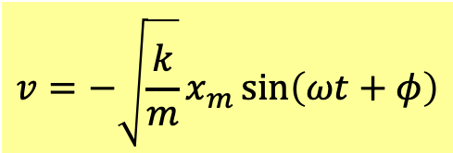



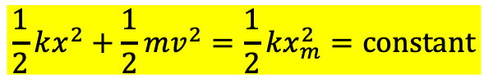
彈簧的簡諧運動
$$x=x_{m}\cos\left(ωt+φ\right)$$
$$v=−\sqrt{\frac{k}{m}}x_{m}\sin\left(ωt+φ\right)$$
$$\frac{1}{2}kx^{2}+\frac{1}{2}mv^{2}=\frac{1}{2}kx_{m}^{2}=constant$$
與時間無關的守恆量
運動 $K$ 動能
位置 $U$ 重力位能
彈簧的簡諧運動過程中有一個與時間無關的守恆量

Slide 4
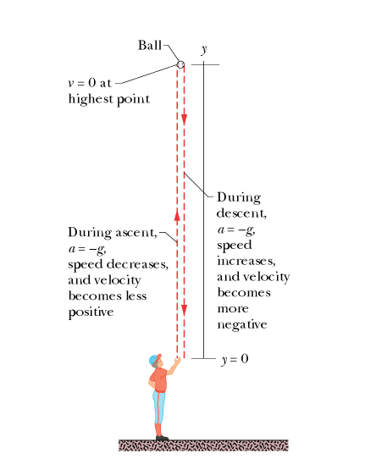


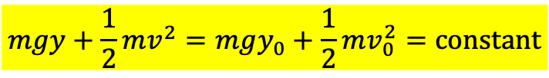
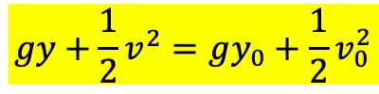

自由拋體
$$v^{2}=2g\left(y−y_{0}\right)+v_{0}^{2}$$
$$mgy+\frac{1}{2}mv^{2}=mgy_{0}+\frac{1}{2}mv_{0}^{2}=constant$$
$$gy+\frac{1}{2}v^{2}=gy_{0}+\frac{1}{2}v_{0}^{2}$$
守恆量
運動$K$，動能，這部分與簡諧運動相同！
位置 $U$ 彈力位能
自由拋體運動過程中也有一個與時間無關的守恆量
U_{i}
K_{i}
U_{f}
K_{f}
物體在特定位置上，存在某種潛在能力可以轉化為運動。

Slide 5
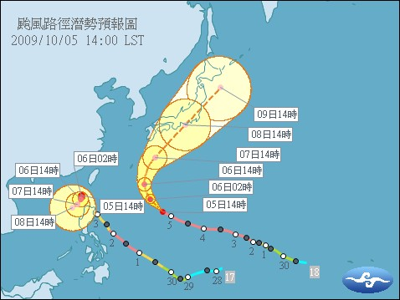
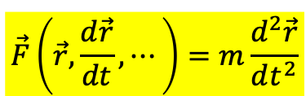
牛頓定律加上力的描述給定運動方程式 Equation of Motion，加上起使條件(起始位置與速度），便能決定此系統未來任一時間的狀態！
$$\vec{F}\left(\vec{r},\frac{d\vec{r}}{dt},⋯\right)=m\frac{d^{2}\vec{r}}{dt^{2}}$$
不是所有的問題都可以被運動方程式解決了嗎？

Slide 6
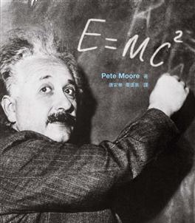
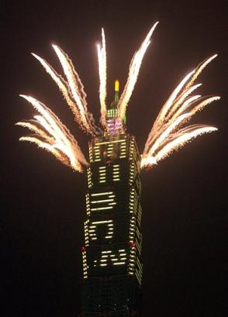
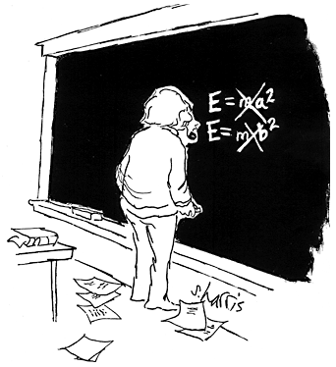
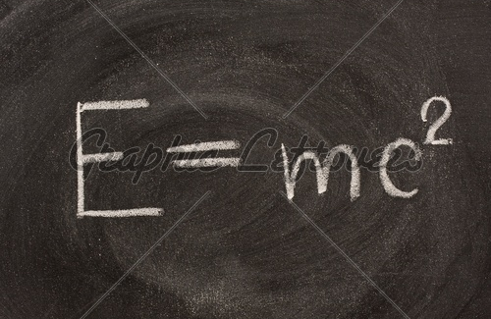
守恆量的適用範圍超越運動方程式。
牛頓力學在物體速度接近光速時，必須考慮相對論修正，
但能量守恆在相對論中還是對的！

Slide 7
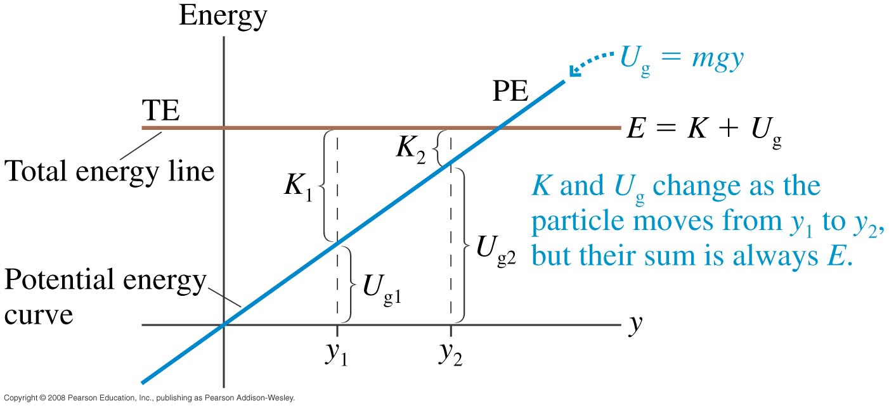
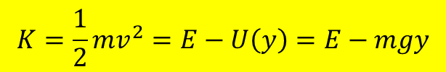
運動方程式不容易解，守恆量可以提供有用的有限資訊。
Energy Diagram
將自由拋體的位能$U=mgy$對位置$y$作圖。
守恆的$E$與位置無關，因此在圖上是水平線，其值可以由起始條件可以得到。
運動過程中任意位置$y$的動能$K=\frac{1}{2}mv^{2}$即是水平線與位能線的差：
$$K=\frac{1}{2}mv^{2}=E−U\left(y\right)=E−mgy$$
因此速度與位置的關係可以立刻得到。

Slide 8
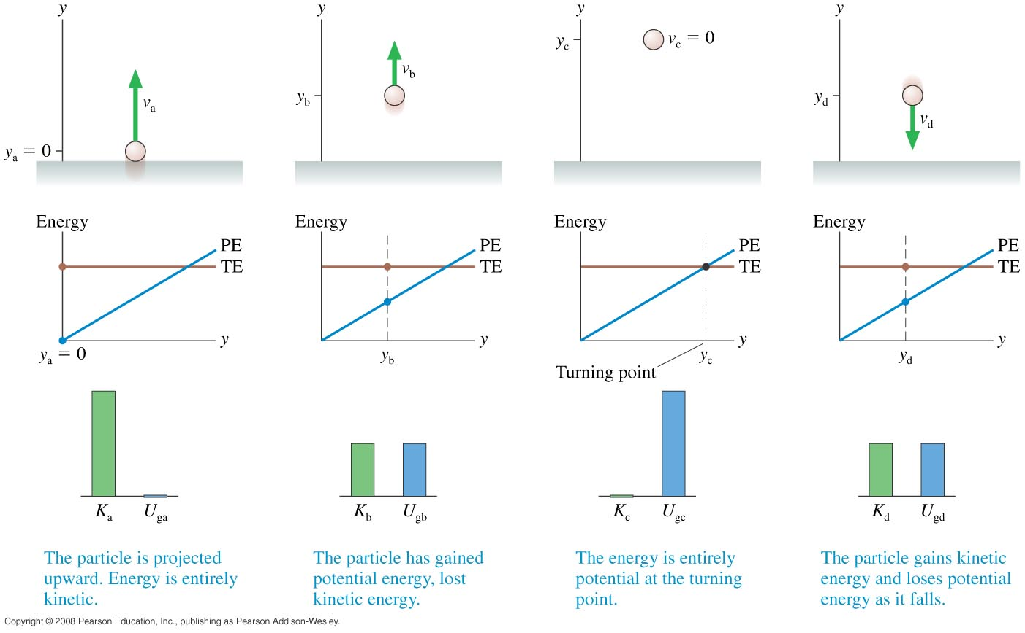
Turning point: 位能線與總能線交會處。
若粒子通過Turning point，位能將大於總能量，動能將為負。
因此粒子無法通過Turning point ，在Turning point，粒子會轉向。

Slide 9
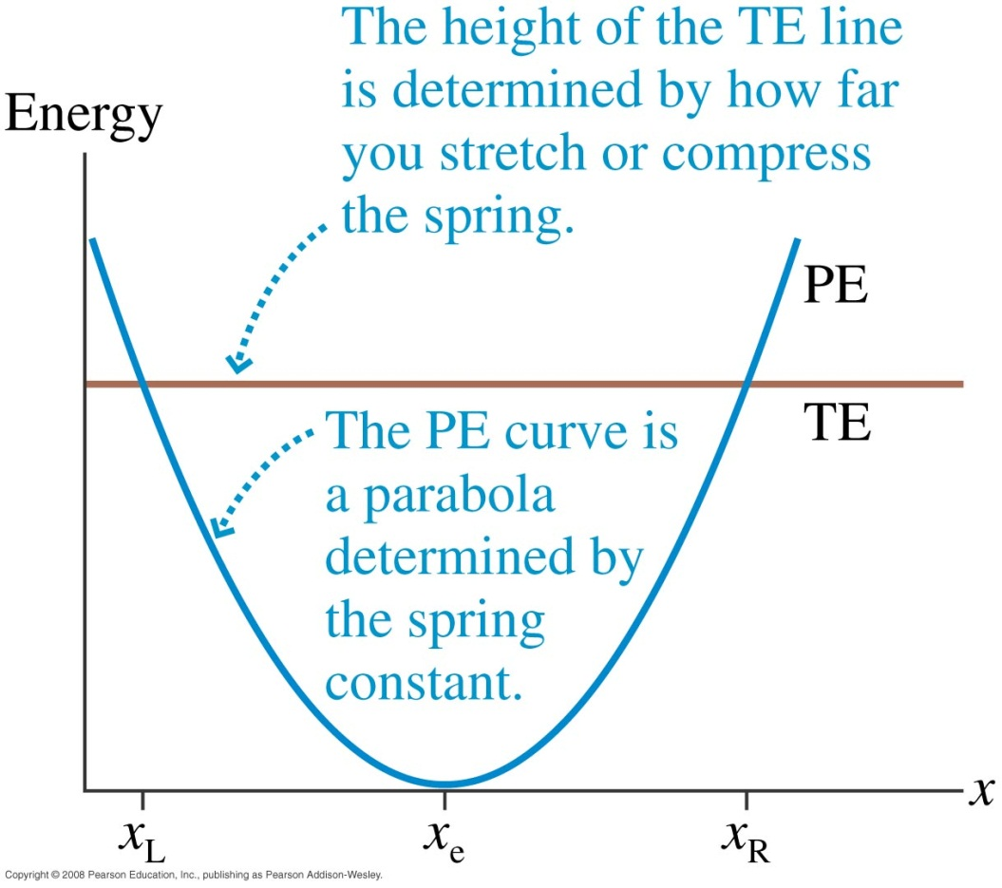
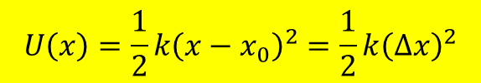

同樣的思考也可以運用在彈簧的運動！
$$U\left(x\right)=\frac{1}{2}k{\left(x−x_{0}\right)}^{2}=\frac{1}{2}k{\left(∆x\right)}^{2}$$
$$x_{0}$$

Slide 10
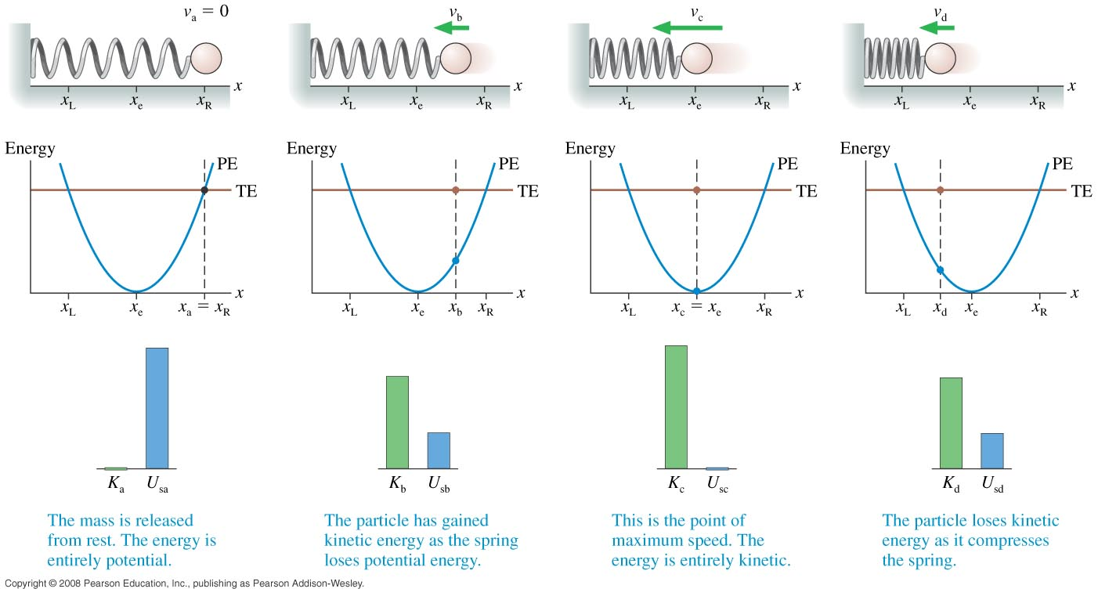
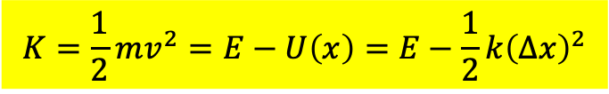
運動過程中任意位置$y$的動能$K=\frac{1}{2}mv^{2}$即是水平線與位能線的差：
$$K=\frac{1}{2}mv^{2}=E−U\left(x\right)=E−\frac{1}{2}k{\left(∆x\right)}^{2}$$
因此速度與位置的關係可以立刻得到。
簡諧運動兩端都有turning point，因此運動就被拘限在一個範圍內。
運動方程式給出運動物理量（位置，速度）與時間的關係！
守恆律則排除時間，得出運動物理量彼此之間的關係！

Slide 11
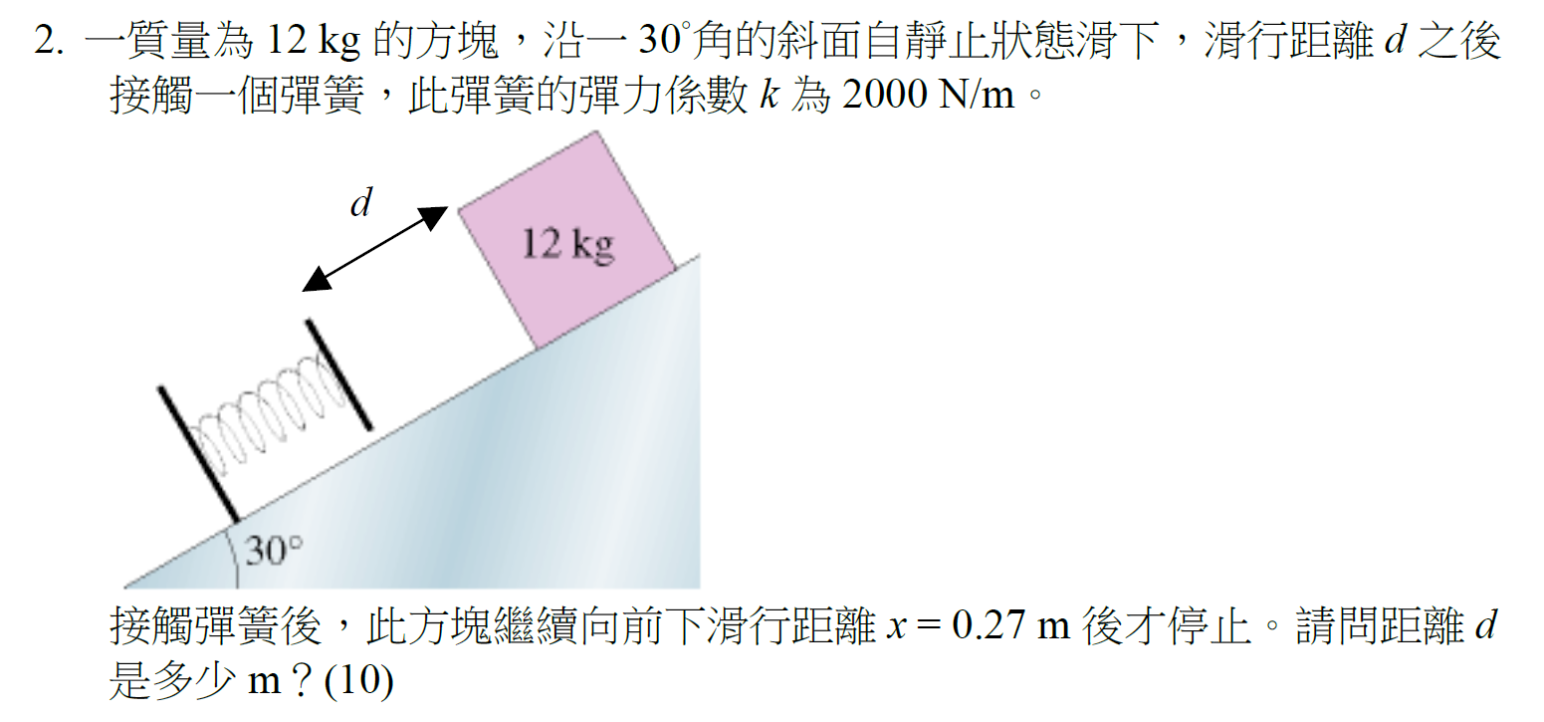
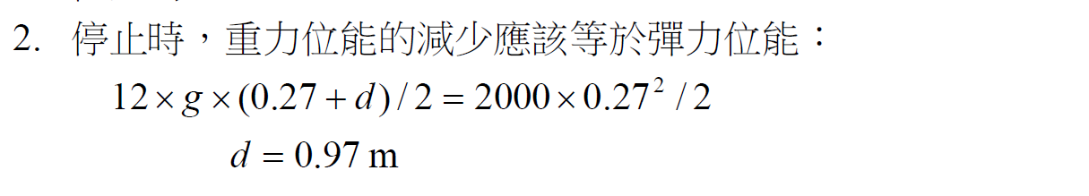
如果同時考慮重力位能與彈力位能：壓縮的過程兩者會一起變化。

Slide 12
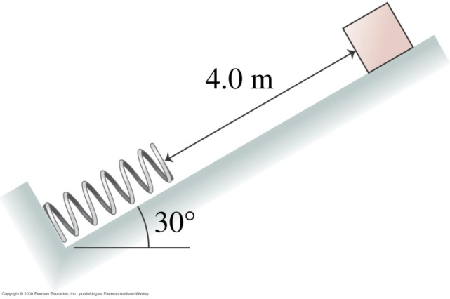
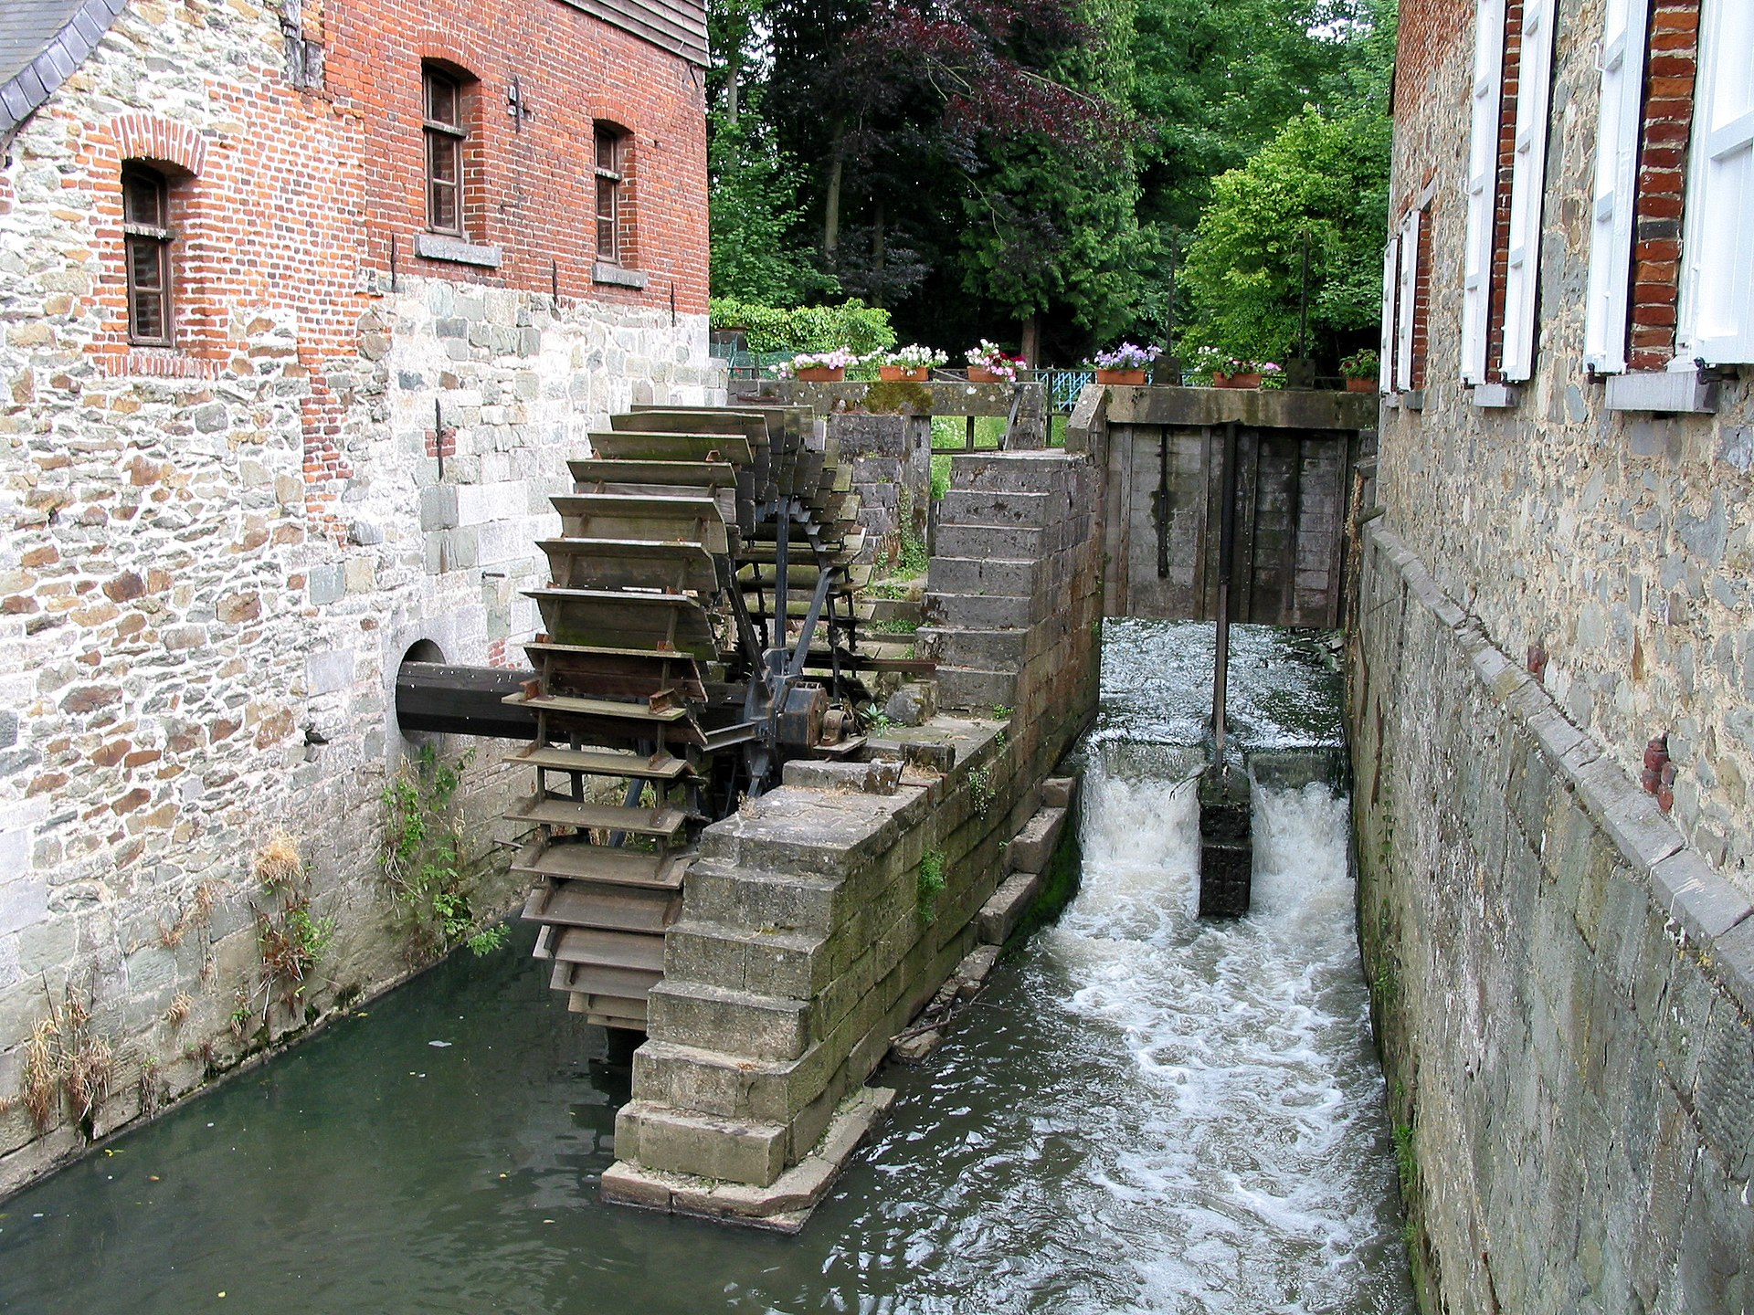
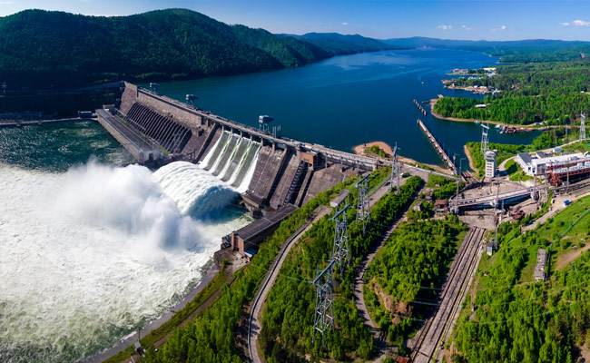
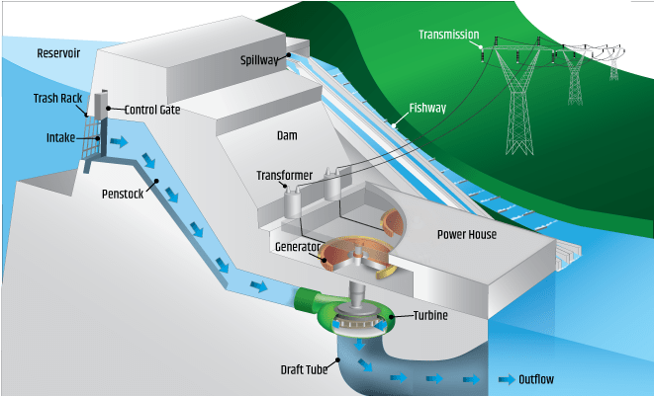






$$U_{重}$$
$$U_{彈}$$
$$K$$
$$U_{重}$$
$$U_{彈}$$
$$K$$
能量的具體特徵是能驅動，使吸收能量的物體運動。

Slide 13









$$U_{重}$$
$$U_{彈}$$
$$K$$
$$U_{重}$$
$$U_{彈}$$
$$K$$
$$U_{重}$$
$$U_{彈}$$
$$K$$
另一個重要特徵：能量可以來回在許多形式之間轉換，總能量守恆。

Slide 14
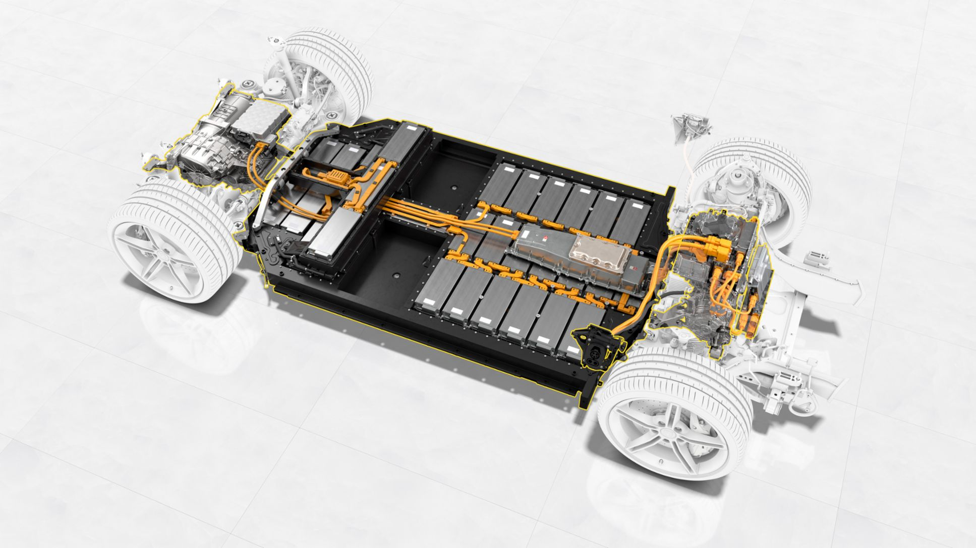
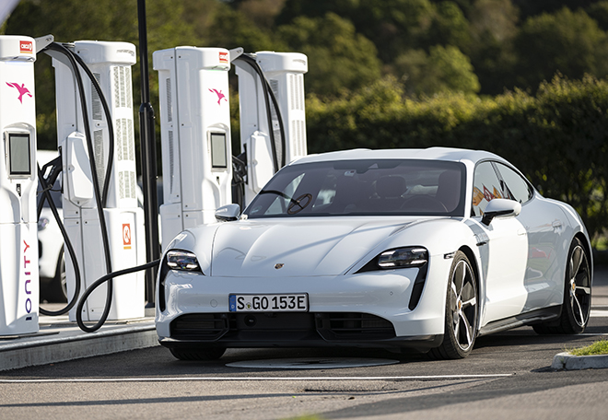
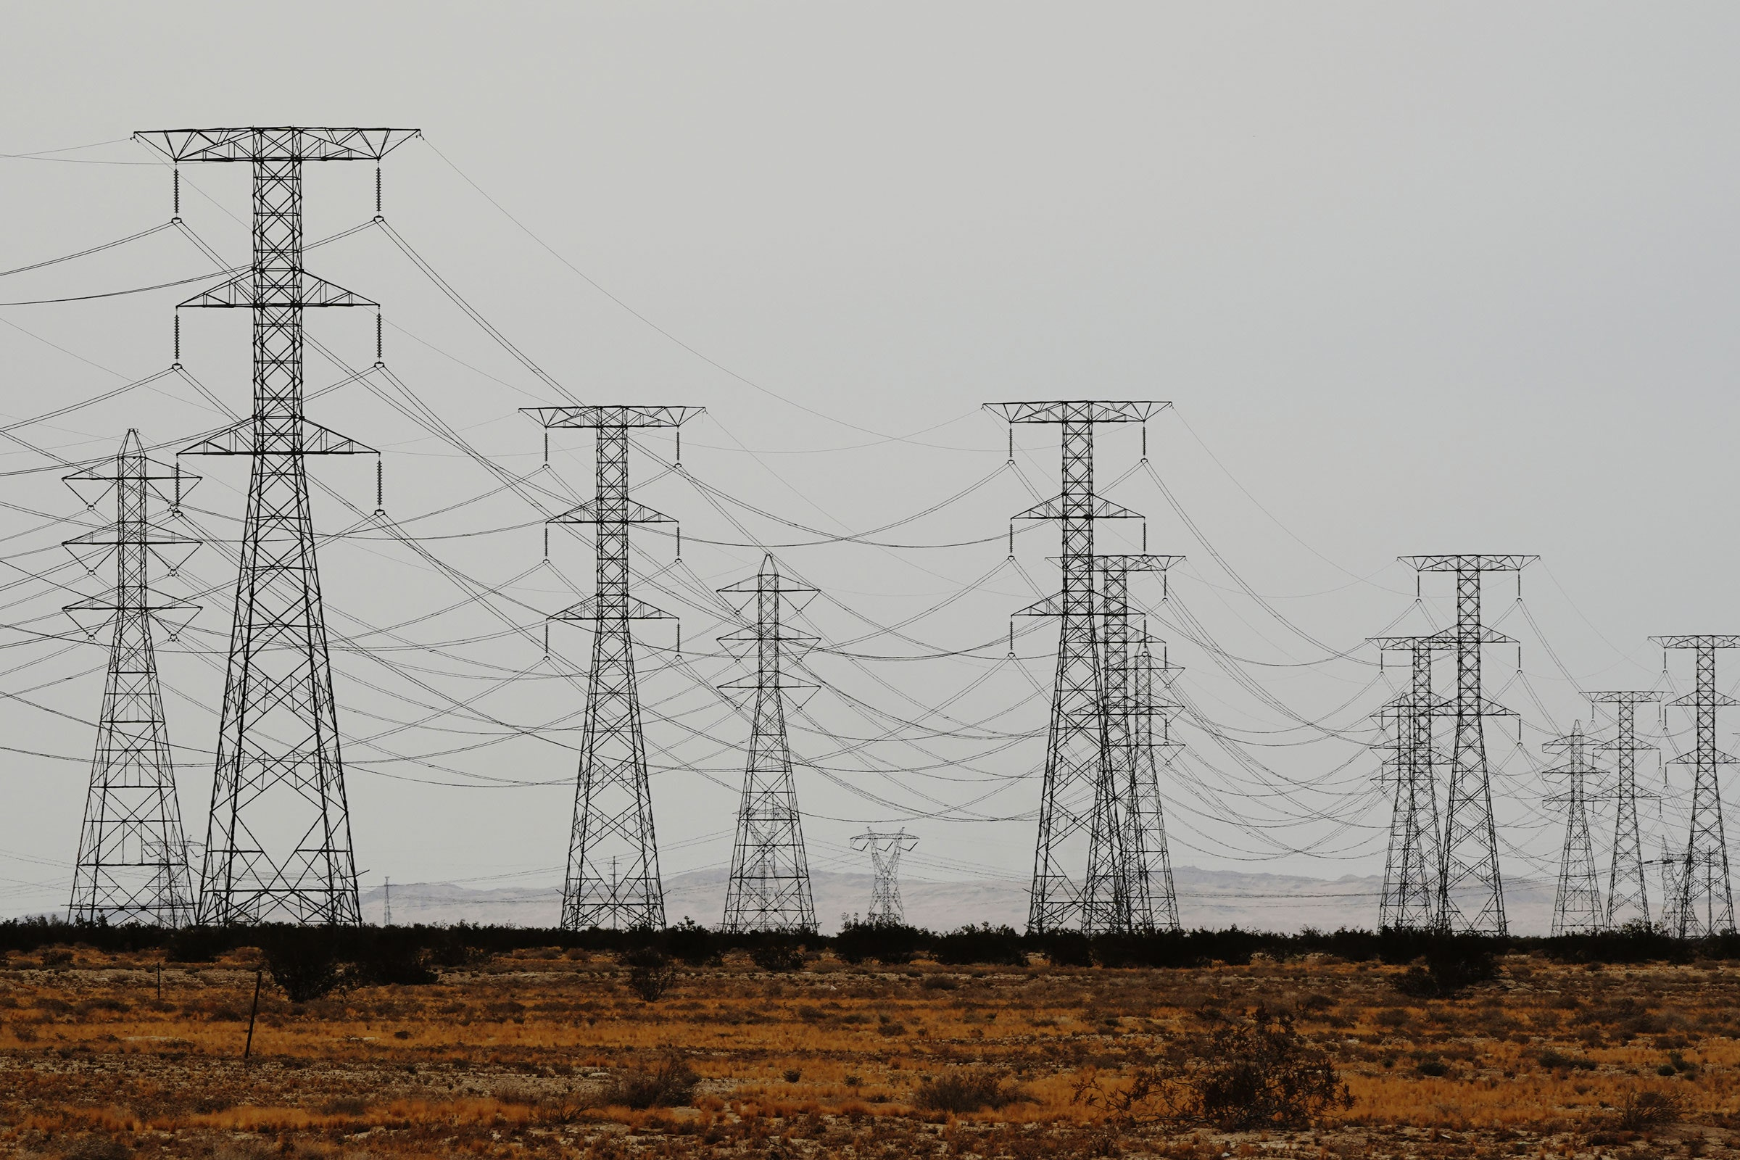
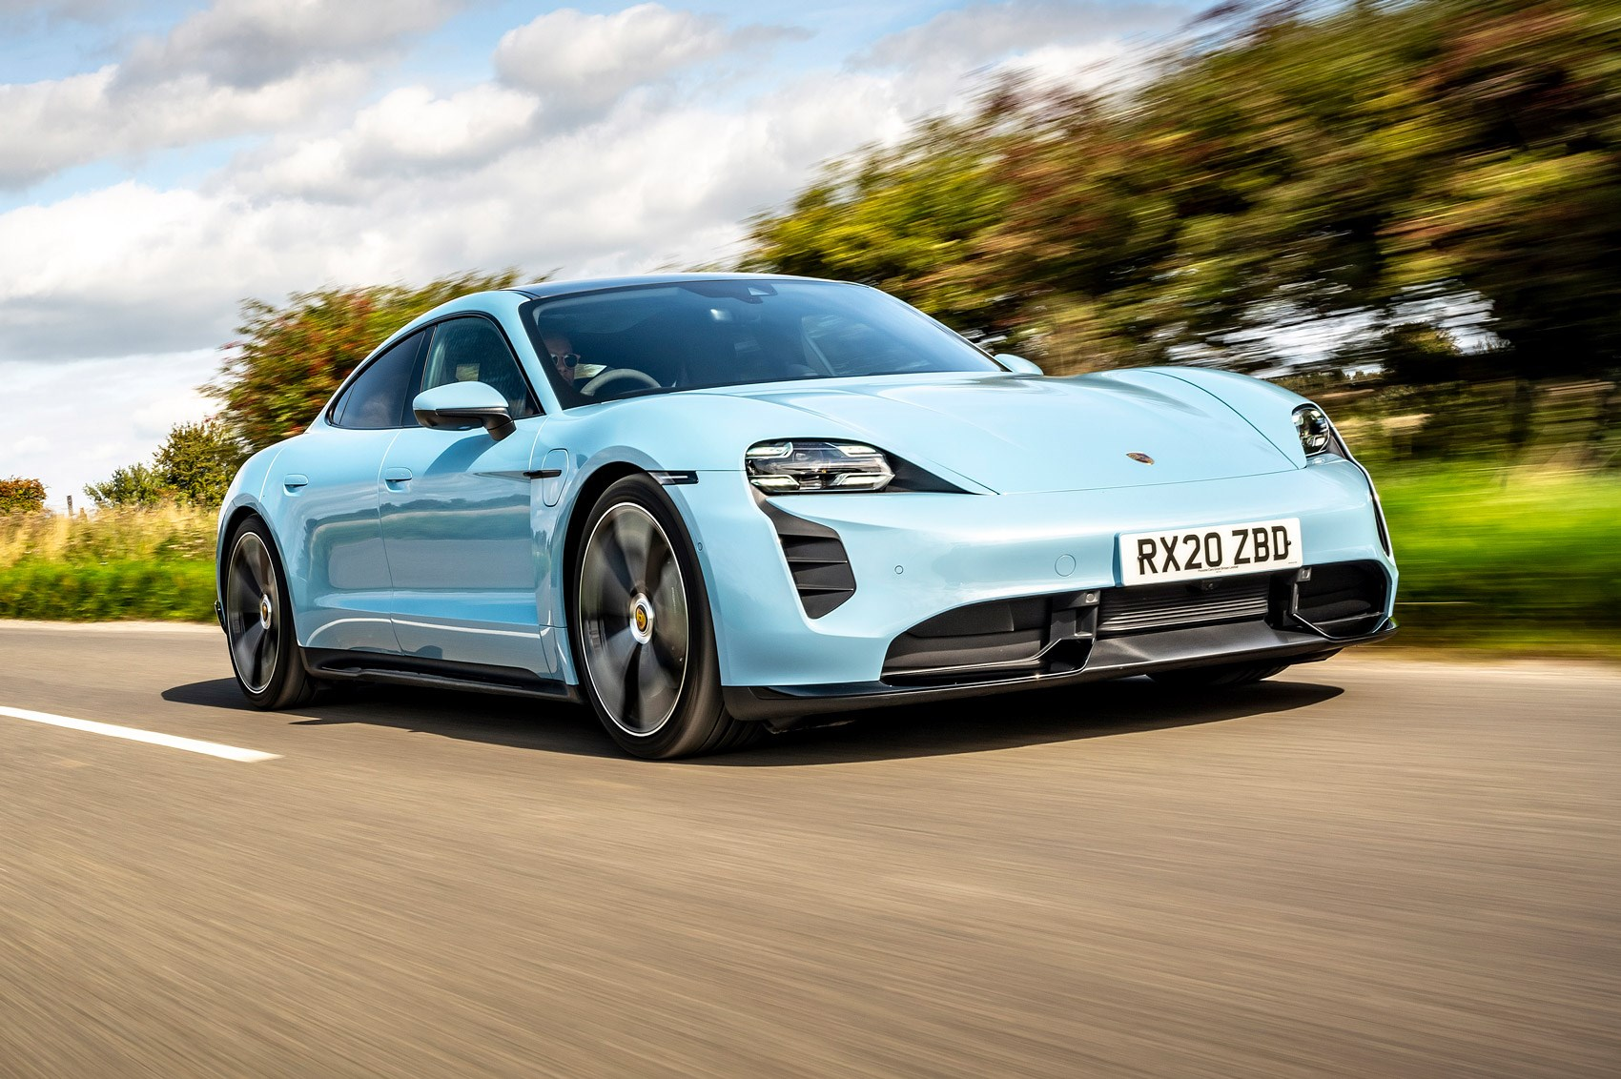
能量的具體特徵是能驅動。
能量可以來回在許多形式之間轉換、儲存、傳輸。

Slide 15
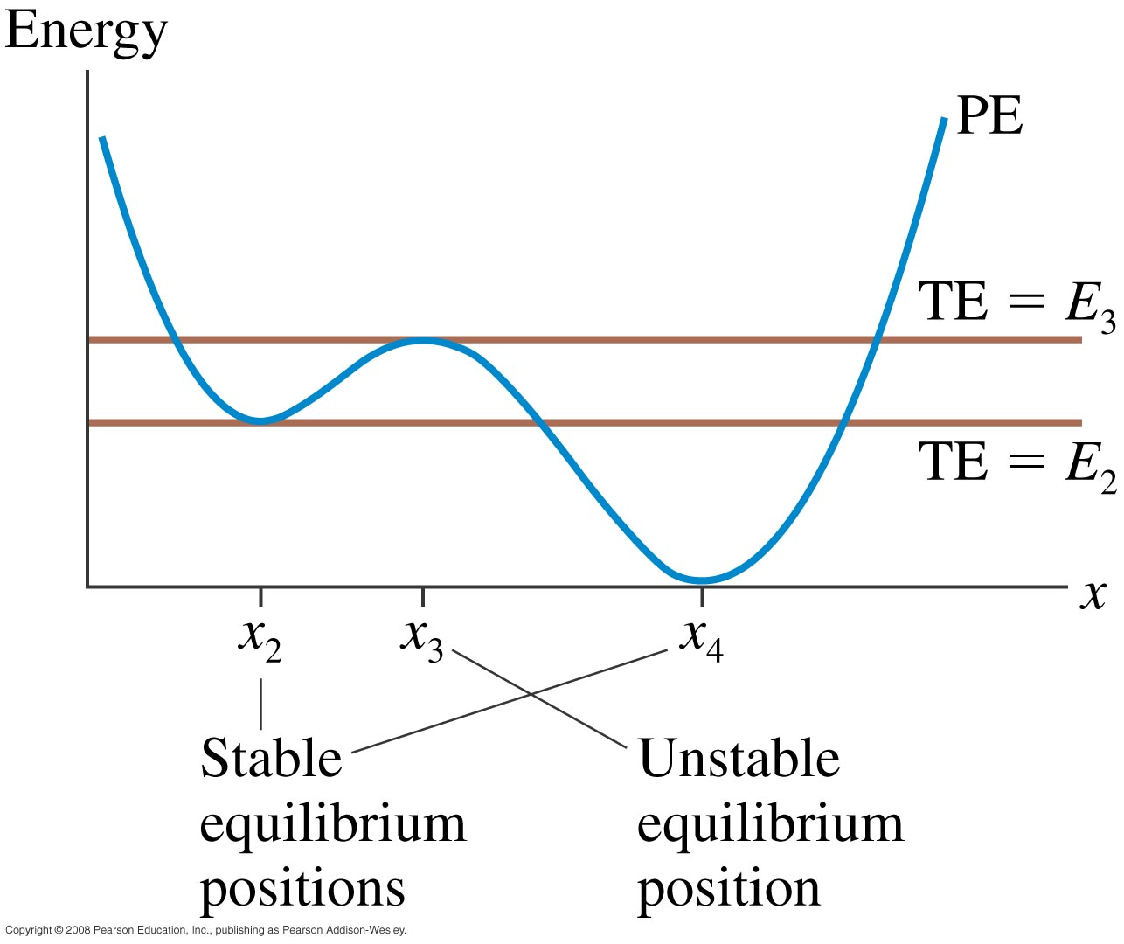
其它的力是不是也有這樣的位能Potential Energy $U$呢 ?
在何種條件下，其它的力也有這樣的位能$U$呢 ?

Slide 16
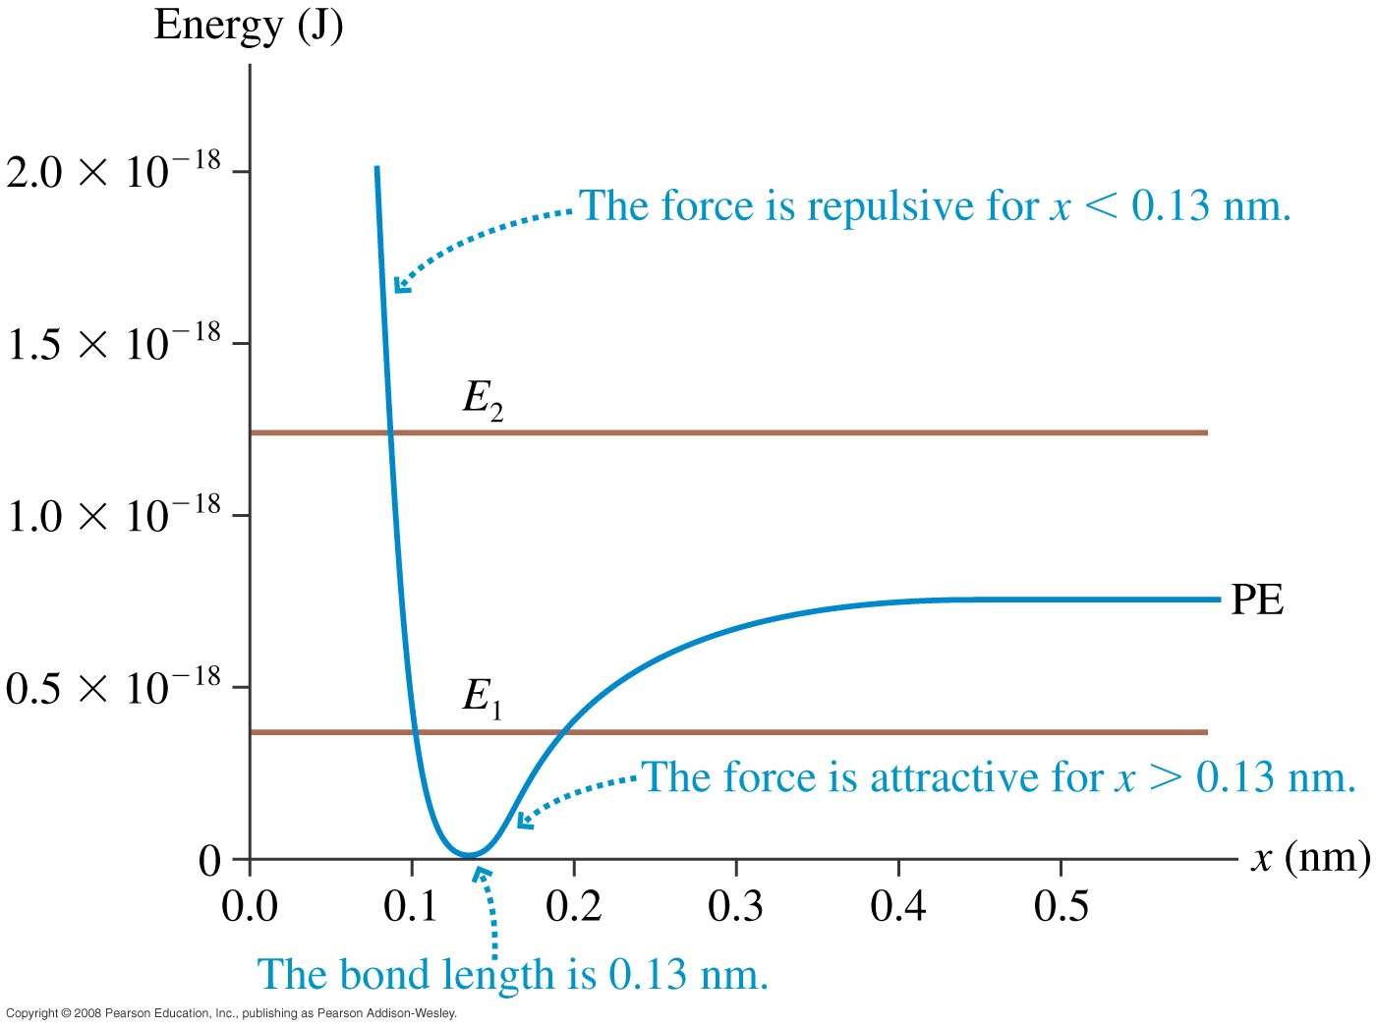
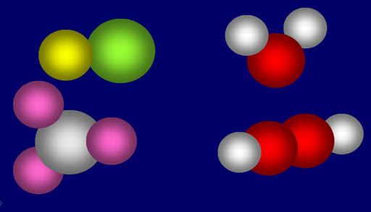
兩個粒子間的力是否能束縛它們形成束縛態 bound state，
以位能來思考是最簡單的方法！

Slide 17


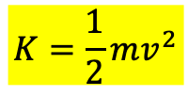

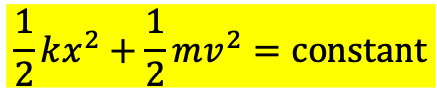

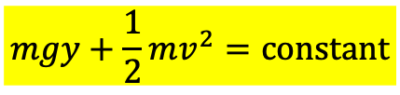
彈簧
$$\frac{1}{2}kx^{2}+\frac{1}{2}mv^{2}=constant$$
守恆量
位置 $U$
運動 $K$
自由拋體
$$mgy+\frac{1}{2}mv^{2}=constant$$
守恆量
位置 $U$
運動 $K$
在這兩個例子中，同時出現的動能Kinetic Energy $K$的表示式是相同：
$$K=\frac{1}{2}mv^{2}$$

Slide 18
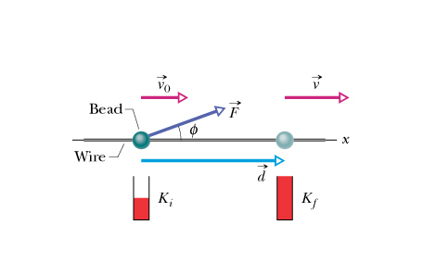

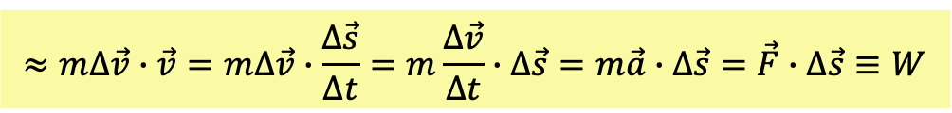


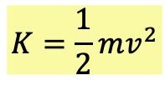

研究
$$K=\frac{1}{2}mv^{2}$$
動能在運動過程中的變化。動能改變因速度改變。
考慮一個粒子受力改變速度、$∆\vec{s}$無限小但尚未趨近於零的過程：
$$\vec{v}$$
$$\vec{v}+∆\vec{v}$$
$$∆\vec{s}$$
$$∆\vec{v}≪\vec{v}$$
$$∆\left(\frac{1}{2}mv^{2}\right)=\frac{1}{2}m\left(\vec{v}+∆\vec{v}\right)∙\left(\vec{v}+∆\vec{v}\right)−\frac{1}{2}m\vec{v}∙\vec{v}=m∆\vec{v}∙\vec{v}+\frac{1}{2}m∆\vec{v}∙∆\vec{v}$$
$$≈m∆\vec{v}∙\vec{v}=m∆\vec{v}∙\frac{∆\vec{s}}{∆t}=m\frac{∆\vec{v}}{∆t}∙∆\vec{s}=m\vec{a}∙∆\vec{s}=\vec{F}∙∆\vec{s}≡W$$

Slide 19


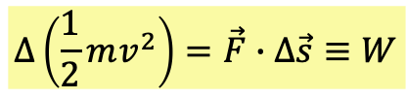

$$\vec{v}$$
$$\vec{v}+∆\vec{v}$$
$$∆\vec{s}$$
功 Work 造成粒子動能的變化
$$∆\left(\frac{1}{2}mv^{2}\right)=\vec{F}∙∆\vec{s}≡W$$

Slide 20
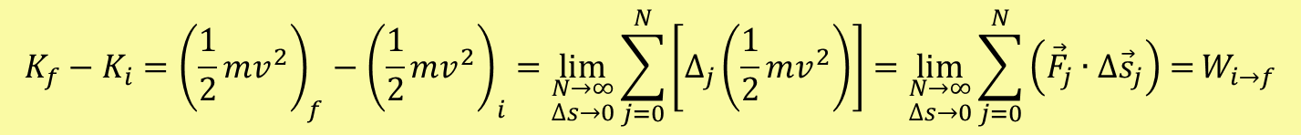
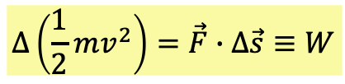
以上的式子只對無限小的運動過程適用
但將無限多無限小的過程組合起來，即成為一個有限的過程：
對每一段無限小的過程動能變化都等於力所作的功：
$$∆\left(\frac{1}{2}mv^{2}\right)=\vec{F}∙∆\vec{s}≡W$$
動能的總變化等於無限多段無限小的過程的動能變化的總和：
$$K_{f}−K_{i}={\left(\frac{1}{2}mv^{2}\right)}_{f}−{\left(\frac{1}{2}mv^{2}\right)}_{i}=\lim_{\begin{aligned}N→∞ \\ ∆s→0\end{aligned}}{\sum_{j=0}^{N}{\left[∆_{j}\left(\frac{1}{2}mv^{2}\right)\right]}}={\lim_{\begin{aligned}N→∞ \\ ∆s→0\end{aligned}}{\sum_{j=0}^{N}{\left({\vec{F}}_{j}∙∆{\vec{s}}_{j}\right)}=}W}_{i→f}$$
動能的總變化就等於沿著運動的路徑力所作的功的總和。

Slide 21
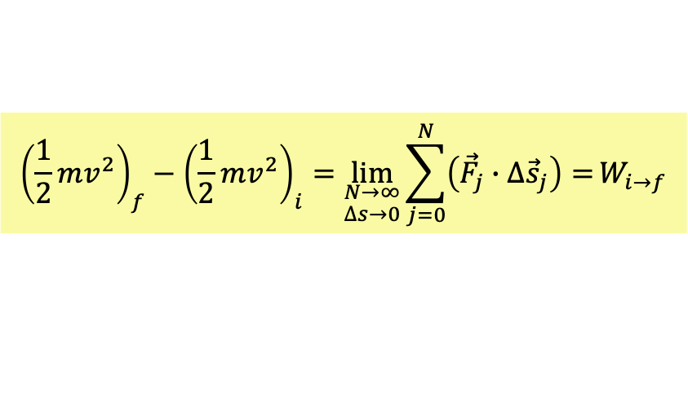

W
$${\left(\frac{1}{2}mv^{2}\right)}_{f}−{\left(\frac{1}{2}mv^{2}\right)}_{i}=\lim_{\begin{aligned}N→∞ \\ ∆s→0\end{aligned}}\sum_{j=0}^{N}{\left({\vec{F}}_{j}∙∆{\vec{s}}_{j}\right)}={W_{i→f}}$$
功等於動能變化，稱為功與動能原理。
$$∆K=W$$

Slide 22









其它的力是不是也如彈力有一位能$U$，使得$U$與K的和是守恒量 ?
W
如果有這樣的$U$存在，$K$的變化與$U$的變化必須互相抵消：
$$∆K=−∆U ?$$
$$∆U$$
而已知$K$的變化等於功：
$$∆K=W$$
如果任一段運動過程的功都等於$U$的變化：
$$Ui$$
$$Ki$$
$$Uf$$
$K$_{f}
$W=−∆U=−\left(U_{f}−U_{i}\right)$ $?$
如此施力者與受力者之間內在的$U$的變化，就可以取代外來的功。
猜想：其它的力要如彈力有一個物理性質位能U存在，
先決條件是在任何運動過程中，此力所作的功必須可以寫成一個物理性質的前後差。

Slide 23

功是對於運動過程定義的量，此量不一定可以寫成一個物理性質的前後差。
運動的起點與終點兩地的高度差，就是可以寫成海拔高度這個性質的前後差。
但兩地之間的里程就無法寫成一個量的前後差，因為里程與選的路徑有關。
在任何運動過程中，此力的功都可以寫成一個物理性質的前後差。這很特別。

Slide 24



$$W=\lim_{\begin{aligned}N→∞ \\ ∆s→0\end{aligned}}{\sum_{j=0}^{N}{\left({\vec{F}}_{j}∙∆{\vec{s}}_{j}\right)}}$$
功可不可以寫成一個物理量的前後差？
先考慮一維運動：力與運動的方向在同一個軸上。
考慮外力只與位置有關，
$$F→F\left(x\right)$$
以下適用於原子力、靜電力、萬有引力。其實在物理中是蠻大的範圍了

Slide 25



x
將此$F\left(x\right)$力函數對位置作圖：
$$W=\lim_{\begin{aligned}N→∞ \\ ∆s→0\end{aligned}}{\sum_{j=0}^{N}{\left(F_{j}∙∆x_{j}\right)}}$$
在此圖上，功有一幾何意義：
功就是力曲線下、介於起點$x_{i}$與末點$x_{f}$之間的面積，即是$F\left(x\right)$的積分

Slide 26

功是力函數曲線下介於起點$x_{i}$與末點$x_{f}$之間的面積：
這就定義為$F\left(x\right)$對$x$的定積分definite integral：
$$W=\lim_{\begin{aligned}N→∞ \\ ∆s→0\end{aligned}}{\sum_{j=0}^{N}{\left(F_{j}∙∆x_{j}\right)}=}\int_{x_{i}}^{x_{f}}{F\left(x\right)}∙dx$$
定積分是一個計算出來的數。

Slide 27



兩個定理：
$$\int_{b}^{a}{F\left(x′\right)}∙dx^{′}=−\int_{a}^{b}{F\left(x^{′}\right)}∙dx^{′}, b>a$$
$$\int_{a}^{b}{F\left(x′\right)}∙dx^{′}=\int_{a}^{c}{F\left(x^{′}\right)}∙dx^{′}+\int_{c}^{b}{F\left(x′\right)}∙dx′$$
$$F\left(x\right)$$
a
c
b

Slide 28




$$\int_{x_{i}}^{x_{f}}{F\left(x′\right)∙dx′}$$
定積分值只與函數及端點值有關。
若讓積分的一個端點可以自由變化，訂為$x$，而將函數的變數稱為$x′$。
$x′$只是另一個連續變數的名字，並不是導數。
就得到一個以端點值$x$為變數的函數$G\left(x\right)$，稱為不定積分Indefinite Integral。
$$G\left(x\right)=\int_{x_{i}}^{x}{F\left(x′\right)∙dx′}$$
$$\int{ } F\left(x\right)→G\left(x\right)$$
積分是一個由函數得到另一個函數的運算。

Slide 29



微積分基本定理
微分與積分是反運算
$$G\left(x\right)=\int_{x_{i}}^{x}{F\left(x′\right)∙dx′}$$
$$\frac{d}{dx}G\left(x\right)=F\left(x\right)$$
x
x+Δx
$$\frac{d}{dx}G\left(x\right)=\lim_{∆x→0}{\frac{G\left(x+∆x\right)−G\left(x\right)}{∆x}}=\lim_{∆x→0}{\frac{\int_{x_{i}}^{x+∆x}{F\left(x^{′}\right)}dx^{′}−\int_{x_{i}}^{x}{F\left(x′\right)}dx′}{∆x}}$$
$$=\lim_{∆x→0}{\frac{\int_{x}^{x+∆x}{F\left(x^{′}\right)}dx^{′}}{∆x}}=\lim_{∆x→0}{\frac{F\left(x\right)∆x}{∆x}}=F\left(x\right)$$

Slide 30






微分與積分是反運算，那麼積分的計算就是微分的反向運算！
所以要算積分時，最方便的辦法不是由定義出發去計算，
而是去猜一個函數，使它的微分就是你要積的函數$F$。
如果有一個函數 $H$ ，它的微分等於你要積分的函數 $F$：
$$H^{′}\left(x\right)=F\left(x\right)$$
這樣的函數$H$稱為函數$F$的反微分，就大約是$F$的不定積分：
$$\frac{1}{n+1}x^{n+1}$$
$$\int_{a}^{x}{dx′}∙F\left(x^{′}\right)\sim H\left(x\right)$$
例如：$x^{n}$的反微分可以是
然而，你可以在函數H上加一個常數，依舊是反微分。
$${\left(H\left(x\right)+c\right)}^{′}=H^{′}\left(x\right)=F\left(x\right)$$
反微分有無限多個，
但因為同一個函數的任兩個反微分的微分的差為零！
因此任兩個反微分的差只是一個常數！
$$\frac{1}{n+1}x^{n+1}+c$$
例如：所有$x^{n}$的反微分都可以寫成

Slide 31




最重要的積分公式：
根據微積分基本定理，$F$的積分是$F$的一個反微分。
如果你能猜到任一個$F$的反微分$H$ ，你離積分就只差一個常數。
$$\int_{a}^{x}{dx′}∙F\left(x^{′}\right)=H\left(x\right)+c$$
幸運的是常數 c 可以很容易求出：
只要將積分的起始端點$a$代入積分式的終點，值必為零，$c$可以計算：
$$\int_{a}^{a}{dx′}∙F\left(x^{′}\right)=0=H\left(a\right)+c$$
$$c=−H\left(a\right)$$
因此可以寫下最後的公式：
$$\int_{a}^{x}{dx′}∙F\left(x′\right)={\left.H\left(x′\right)\right|}_{a}^{x}=H\left(x\right)−H\left(a\right)$$
此式對任一個反微分 H 都對！

Slide 32


積分的計算：猜到任一個 F 的反微分 H
$$\int_{a}^{x}{dx′}∙F\left(x′\right)={\left.H\left(x′\right)\right|}_{a}^{x}=H\left(x\right)−H\left(a\right)$$
$$\int_{x_{i}}^{x}{dx′}∙{x^{′}}^{n}={\left.\frac{1}{n+1}{x^{′}}^{n+1}\right|}_{x_{i}}^{x}=\frac{1}{n+1}x^{n+1}−\frac{1}{n+1}x_{i}^{n+1}$$

Slide 33


$$\int_{x_{i}}^{x}{dx′}∙e^{ax′}={\left.\frac{1}{a}e^{ax′}\right|}_{x_{i}}^{x}=\frac{1}{a}e^{ax}−\frac{1}{a}e^{ax_{i}}$$
$$\int_{x_{i}}^{x}{dx′}∙\sin{ωx^{′}}=−{\left.\frac{1}{ω}\cos{ωx^{′}}\right|}_{x_{i}}^{x}=−\frac{1}{ω}\cos{ωx}+\frac{1}{ω}\cos{ωx_{i}}$$

Slide 34








$$\int_{x_{i}}^{x}{dx′}∙\frac{1}{x^{′}}=?$$
證明：
$$\frac{d}{dx}\left(\ln{x}\right)=\frac{1}{x}$$
$$e^{\ln{x}}=x$$
對$x$微分並使用連鎖律：
$$\frac{d}{d\left(\ln{x}\right)}e^{\ln{x}}∙\frac{d}{dx}\left(\ln{x}\right)=1$$
$$e^{\ln{x}}∙\frac{d}{dx}\left(\ln{x}\right)=x∙\frac{d}{dx}\left(\ln{x}\right)=1$$
得證：
$$\frac{d}{dx}\left(\ln{x}\right)=\frac{1}{x}$$
$$\int_{x_{i}}^{x}{dx′}∙\frac{1}{x^{′}}={\left.\ln{x^{′}}\right|}_{x_{i}}^{x}=\ln{x}−\ln{x_{i}}=\ln\left(\frac{x}{x_{i}}\right)$$

Slide 35



功$W$可不可以寫成一個物理量的前後差？
x
$F$的任一反微分函數
$$W=\int_{x_{i}}^{x_{f}}{dx′}∙F\left(x^{′}\right)=H\left(x_{f}\right)−H\left(x_{i}\right)=∆H$$
功是力的不定積分。
根據微積分基本定理，積分一定可以寫成反微分$H$函數的前後差！
功$W$一定可以寫成一個物理量的前後差！位能一定存在！

Slide 36






另一個更有用的推導：
可以另找一個起點c ，將力函數的積分，拆成由c出發的定積分的前後差：
$$W=\int_{x_{i}}^{x_{f}}{dx′}F\left(x^{′}\right)=\int_{c}^{x_{f}}{dx′}F\left(x^{′}\right)−\int_{c}^{x_{i}}{dx′}F\left(x^{′}\right)$$
於是功已經自動寫成此積分函數的前後差！
根據功與動能原理，功又是動能的前後差，
$$=K_{f}−K_{i}=W$$
c
i
f
將與運動前後有關的量分別移到左右兩邊：
$$K_{f}−\int_{c}^{x_{f}}{dx′}F\left(x^{′}\right)=K_{i}−\int_{c}^{x_{i}}{dx′}F\left(x^{′}\right)$$
$$U\left(x\right)≡−\int_{c}^{x}{dx′}F\left(x^{′}\right)$$
定義位能
$$K_{f}+U\left(x_{f}\right)=K_{i}+U\left(x_{i}\right)$$
$$K+U$$
守恆

Slide 37








$$F\left(x^{′}\right)$$
x
$$c$$
$$x$$
在一維運動，如果外力只與位置有關，
$$−U\left(x\right)$$
$$F→F\left(x\right)$$
$$U\left(x\right)≡−\int_{c}^{x}{dx′}F\left(x^{′}\right)$$
這是普遍適用的表示式！
c
x
位能$U$即是由某起點c出發到達x，此力所作的功的負數！
$$K+U$$
動能與位能的和，稱為機械能，機械能是守恆的！
可以說位能的變化，轉換成了動能的變化。
物體在特定位置上是具有潛在能力可以轉化為運動。
U_{i}
K_{i}
U_{f}
K_{f}

Slide 38





W
$$∆U$$
$$Ui$$
$$Ki$$
$$Uf$$
$K$_{f}
如此施力者與受力者之間內在的$U$的變化，就可以取代外來的功。

Slide 39


$$∆K+∆U=0$$
U_{i}
K_{i}
U_{f}
K_{f}
機械能守恆
$$E_{Mech}≡K+U$$
功與動能原理就可以機械能守恆定律取代！更加好用！
力與其所作的功就可以位能函數取代！

Slide 40


$$U\left(x\right)≡−\int_{c}^{x}{dx′}F\left(x^{′}\right)$$
位能由位置決定，每一個座標對應一個位能值。
如同地圖上的高度標示一樣！

Slide 41



$$U\left(x\right)≡−\int_{c}^{x}{dx′}F\left(x^{′}\right)$$
定義中積分的下限c是一個任意常數，
$$U\left(c\right)=0$$
c 是位能為零的位置！
但其值可以任意，可見位能的值並不是唯一。
可以唯一定義的是位能差：
$$∆U=−W=−\int_{x_{i}}^{x_{f}}{dx′}∙F\left(x^{′}\right)=−\int_{c}^{x_{f}}{dx^{′}}F\left(x^{′}\right)+\int_{c}^{x_{i}}{dx′}F\left(x^{′}\right)$$
位能差洽為此力 F 從起點運動到末點所作功的負號
物理現象只與位能差有關，所以c位能為零的位置可以任意選取。

Slide 42



重力位能
取
$$U\left(0\right)=0$$
$$U\left(y\right)=−\int_{0}^{y}{\left(−mg\right)∙dy^{′}}=mgy$$
$$\int_{x_{i}}^{x}{dx′}∙{x^{′}}^{n}={\left.\frac{1}{n+1}{x^{′}}^{n+1}\right|}_{x_{i}}^{x}=\frac{1}{n+1}x^{n+1}−\frac{1}{n+1}x_{i}^{n+1}$$

Slide 43





彈力位能
Elastic Potential Energy
取
$$U\left(0\right)=0$$
$$U\left(x\right)=−\int_{0}^{x}{\left(−kx′\right)∙dx^{′}}=\frac{1}{2}kx^{2}$$
$$\int_{x_{i}}^{x}{dx′}∙{x^{′}}^{n}=\frac{1}{n+1}x^{n+1}−\frac{1}{n+1}x_{i}^{n+1}$$

Slide 44

守恆量
$$\frac{1}{2}kx^{2}+\frac{1}{2}mv^{2}=constant$$

Slide 45









原子力：固定一個原子，使另一個原子在一維$x$軸上受力運動：
$$F(x)$$
$$x$$
$$F\left(x\right)\sim \frac{ε}{σ}\left[12{\left(\frac{σ}{x}\right)}^{13}−6{\left(\frac{σ}{x}\right)}^{7}\right]$$
實驗結果
$$U\left(x\right)=−\int_{∞}^{x}{dx^{′}}\frac{ε}{σ}\left[12{\left(\frac{σ}{x^{′}}\right)}^{13}−6{\left(\frac{σ}{x^{′}}\right)}^{7}\right]={ε\left.\left[{\left(\frac{σ}{x′}\right)}^{12}−{\left(\frac{σ}{x′}\right)}^{6}\right]\right|}_{∞}^{x}=ε\left[{\left(\frac{σ}{x}\right)}^{12}−{\left(\frac{σ}{x}\right)}^{6}\right]$$
$$U\left(x\right)=ε\left[{\left(\frac{σ}{x}\right)}^{12}−{\left(\frac{σ}{x}\right)}^{6}\right]$$
原子力位能
$$c=∞$$
$$σ=0.263 nm$$
$$ε=1.51×{10}^{−22} J$$

Slide 46



由位能求力
$$U\left(x\right)=−\int_{c}^{x}{dx′}F\left(x^{′}\right)$$
位能函數是力的積分的負號
$$F=−\frac{dU}{dx}$$
力是位能函數的微分的負號。
力是位能函數曲線切線斜率的負號。

Slide 47


有了位能函數，加上起始的總能量，即可求出在任一位置的速率！
$$\frac{1}{2}mv^{2}+U\left(x\right)=E_{0}$$
動能就是兩線的間隔
$$v=\sqrt{\frac{2\left[E_{0}−U\left(x\right)\right]}{m}}$$

Slide 48




可從力考慮。粒子由無限遠向$−x$方向運動。
位能的正斜率即力為負，加速度為負。
此段落粒子向$−x$方向運動速度增加。
力常有平衡點 Equilibrium Point $x_{2,3,4}$。
$$F\left(x_{2,3,4}\right)={\left.−\frac{dU}{dx}\right|}_{x_{2,3,4}}=0$$
粒子在此處不受力。
位能在平衡點是極值！
平衡點位置是位能的特徵。

Slide 49





粒子由無限遠向$−x$方向運動到達$x_{1}$，就停了下來。
$$v=\sqrt{\frac{2\left[E−U\left(x_{1}\right)\right]}{m}}$$
粒子無法進入位能大於機械能的區域
$$U>E$$
否則動能就是負值，或說在此區域機械能將永遠無法守恆。
$$U\left(x_{1}\right)=E$$
$x_{1}$就成為折返點。粒子無法進入超越折返點的區域。
$$F\left(x_{2}\right)={\left.−\frac{dU}{dx}\right|}_{x_{2}}=0$$
平衡點是位能的特徵。
$$U\left(x_{1}\right)=E$$
$x_{1}$折返點位置則與機械能及位能都有關。

Slide 50

這個波的散射可以用波包處理。
波包撞擊位階時，有一段時間，波會滲入禁止區，
但在碰撞過後而言，滲入的部分就會消失，
反射波包的行為幾乎如同一個古典的反彈粒子。
但反射波與入射波的相角$差2δ$，會造成入射波包與反射波包的時間延遲！

Slide 51






穿隧效應 Tunneling Effect
在禁止區，雖然有滲透機率，可算出機率流為零，並沒有機率流過去！
滲透距離大約是
$$\frac{1}{κ}=ℏ\frac{1}{\sqrt{2m\left(V_{0}−E\right)}}$$
$\sim ℏ$，一般來說是微觀的距離。
但如果這位能也是微觀，寬度很薄，粒子便能滲透過去，
在位能壘後方形成一個自由粒子波！
$$V_{0}$$
$$a$$

Slide 52



Slide 53


穿牆人 Le Passe-MurailleMarcel Aymé, 1943

Slide 54













Tunneling effect 穿隧效應
$$a$$
$$a$$
在位壘中
$$ψ_{E}\left(x\right)\sim Ae^{−κx}$$
機率密度
$$P={\left|ψ_{E}\right|}^{2}={\left|A\right|}^{2}e^{−2κx}$$
隨距離而指數遞減。在$x=a$，$ψ_{E}$要連續。
$$ψ_{E}\left(x\right)\sim e^{−κa}∙e^{ik\left(x−a\right)}, x>a$$
穿透後$x>a$機率
$$∝e^{−2κa}$$
$$κa=a\sqrt{\frac{2m}{ℏ^{2}}\left(V_{0}−E\right)}$$
一個電子有以上的機率會穿透，其餘的機率則是反彈！
穿隧效應是一個結果不確定的機率現象。若寬度$a$很小：
$$a\sim \frac{1}{κ}=ℏ\frac{1}{\sqrt{2m\left(V_{0}−E\right)}}$$
就有可測的機率穿透！
能量差距越小，$κ$越小，穿透率越大！

Slide 55


Slide 56

因為是穿透率指數遞減，因此對位壘厚度非常敏感。
厚度相差一倍，穿透率竟相差一萬倍！

Slide 57




穿隧效應的應用
Scanning Tunneling Microscope 穿隧顯微鏡 STM
$$∝e^{−2κa}$$
穿透機率
若是電子流，則
穿透機率正比於穿透電流。
保持穿透電流為定值，
探針與表面距離$a$就是定值。

Slide 58




Xenon Atoms
石墨表面的碳原子

Slide 59


$$U\left(x_{1}\right)=E$$
$x_{1}$折返點位置與機械能及位能都有關。
折返點可以讓我們將一個位能中、粒子的一維運動，分成兩種：
自由態：運動範圍並沒有被限制於一個區域內，粒子有零或一個折返點。
特徵是：這種情況下，機械能必須大於無限遠處的位能。
折返點

Slide 60
束縛態 Bound State：運動範圍被限制於一個區域內，
兩端都有 turning point，所以只能拘限在這兩點之間運動。
這種情況，機械能必須小於無限遠處的位能
折返點
一般來說是否被束縛及範圍會和機械能有關。

Slide 61

在兩個折返點之間，束縛態的運動範圍內一定至少有一個平衡點。
平衡點

Slide 62




$$F(x)$$
以原子力為例
$$x$$
$$F\left(x\right)=4\frac{ε}{σ}\left[12{\left(\frac{σ}{x}\right)}^{13}−6{\left(\frac{σ}{x}\right)}^{7}\right]$$
原子力在遠距時是負的吸引力，近距時是正的排斥力，
由負轉正必定經過零，所以遠近之間必定有一個力為零的平衡點。
在平衡點附近，原子力近似於一直線。

Slide 63


在平衡點附近不遠處震盪的束縛態，他所感覺的位能近似於一拋物線，
因此近似於一個以平衡點為中心的簡諧運動！
簡諧運動的能量一般會慢慢在束縛範圍被熱消耗掉，
最後束縛態的兩粒子大致就停在平衡點。
束縛能：拆散束縛態所需的能量，平衡點位能與無限遠處位能的差！
束縛能越大，束縛態越穩定不容易拆散。

Slide 64


原子力可以形成晶格：
如果把原子安排使得其距離恰在原子力的平衡點上，
這些原子可以組成有大規模秩序的晶格，此晶格會是平衡的，
晶格的大小與形狀處於平衡穩定狀態，這就是固態！
晶格會是穩定狀態的嗎？在小擾動作用下會回復原狀稱為穩定。

Slide 65
原子力
在平衡點附近，原子力近似於一直線。

Slide 66


設想若固體中的原子向內離開平衡點，
正的原子排斥力會將原子推回平衡點。
定性上會如彈簧一樣。
在相當接近平衡點的附近，原子力的曲線大致上可以用一條直線來近似。
力正比於平衡點算起的位移，定量上也與與彈簧是相同的：
$$F=−k∆x$$
所以在平衡點附近的小範圍運動，都近似是一個簡諧運動！

Slide 67

如果嘗試改變固體大小，固體會反彈如同彈簧！
固體中原子彼此之間，如同以彈簧連接。
固體的晶格會是穩定的！
這是固體的彈性（變形回復力）的來源。

Slide 68



但原子力無法形成束縛態
$$U\left(x\right)=4ε\left[{\left(\frac{σ}{x}\right)}^{12}−{\left(\frac{σ}{x}\right)}^{6}\right]$$
原子力可形成束縛態，但束縛能只有約 0.001eV，
而室溫時熱擾動能量 $kT \sim 0.02\text{eV}$，束縛態會被熱拆散。
要形成束縛態，必須增加平衡態附近的谷深，即在近距離減低能量。
加大粒子靠近時的吸引力！

Slide 69


離子束縛態
以靜電力加大吸引力：兩原子可以交換電子後，形成正負兩個離子。
形成離子需要耗能，但兩個相反電荷的離子彼此相吸，靠近時會降低能量。
需能5.1eV
-
釋能3.8eV
Na
Cl
如果降低的能量可以彌補形成離子所耗的能量，就可以形成離子束縛態。
+
$$−$$
$$r$$
若束縛可釋得1.3eV以上能量，則束縛態能量較低。

Slide 70

離子束縛態
庫倫位能
束縛能3.6eV已大於室溫的熱擾動能量，故為穩定的束縛態。

Slide 71
共價鍵束縛態
-
-
H⁺
H⁺
-
H⁺
H⁺
-
R
電子共享也可使能量降低，因此形成束縛態。
氫原子核相離甚遠時，電子只能感受一個原子核的吸引力。
但當兩氫原子核靠近時，電子能同時感受兩個原子核的吸引力。
能量降低，所降低的能量與原子核的距離及電子軌道有關。

Slide 72


$$ψ\left(\vec{r},R\right)$$
-
H⁺
H⁺
解兩個原子核外的電子能階與對應的能態，
找到電子能態的能階與距離$R$的關係。

Slide 73

分子中電子能態的能量與距離 R 的關係：
反對稱 Anti-Bonding
對稱 S Bonding
電子因為由兩個原子核共享而增加了負的庫倫位能，
能量會因原子核距離的靠近而降低。
對稱態的確可以形成束縛態
分子軌道 Molecule Orbits σ-bond

Slide 74


3D 空間的功
$$W=\int_{{\vec{r}}_{i}}^{{\vec{r}}_{j}}{\vec{F}∙d\vec{s}}$$
沿某一路徑

Slide 75


萬有引力只與位置有關，
但粒子運動可以是二維的！

Slide 76

研究
$$K=\frac{1}{2}mv^{2}$$
動能在運動過程中的變化。
考慮一個無限小的過程：
$$\vec{v}$$
$$\vec{v}+∆\vec{v}$$
$$∆\vec{s}$$
$$∆\left(\frac{1}{2}mv^{2}\right)=\frac{1}{2}m\left(\vec{v}+∆\vec{v}\right)∙\left(\vec{v}+∆\vec{v}\right)−\frac{1}{2}m\vec{v}∙\vec{v}≈m∆\vec{v}∙\vec{v}$$
$$=m∆\vec{v}∙\frac{∆\vec{s}}{∆t}=m\frac{∆\vec{v}}{∆t}∙∆\vec{s}=m\vec{a}∙∆\vec{s}=\vec{F}∙∆\vec{s}≡W$$
功是力向量與位移向量的內積！

Slide 77



$$∆\left(\frac{1}{2}mv^{2}\right)=\vec{F}∙∆\vec{s}≡W$$
將無限多無限小的過程組合起來，即成為一個有限的過程：
$${\left(\frac{1}{2}mv^{2}\right)}_{f}−{\left(\frac{1}{2}mv^{2}\right)}_{i}=\lim_{\begin{aligned}N→∞ \\ ∆s→0\end{aligned}}{\sum_{j=0}^{N}{∆W_{j}}≡{\lim_{\begin{aligned}N→∞ \\ ∆s→0\end{aligned}}{\sum_{j=0}^{N}{\left({\vec{F}}_{j}∙∆{\vec{s}}_{j}\right)≡\int_{{\vec{r}}_{i}}^{{\vec{r}}_{j}}{\vec{F}(\vec{r})∙d\vec{s}}}=}W}_{i→f}}$$
向量的線積分
$$W=\lim_{\begin{aligned}N→∞ \\ ∆s→0\end{aligned}}{\sum_{j=0}^{N}{\left(F_{j}∙∆x_{j}\right)}=}\int_{x_{i}}^{x_{f}}{F\left(x\right)}∙dx$$
單變數函數的一般積分

Slide 78


3D空間的功與動能
$$W=\int_{{\vec{r}}_{i}}^{{\vec{r}}_{j}}{\vec{F}∙d\vec{s}}=\frac{1}{2}mv_{f}^{2}−\frac{1}{2}mv_{i}^{2}$$
$$W$$
功造成動能的變化

Slide 79


正向力與位移垂直，因此完全不作功
因正向力未知，以牛頓定律計算會相當困難
以能量守恆來討論，正向力根本不會出現在問題中。

Slide 80






$$U\left(x\right)=−\int_{c}^{x}{F\left(x^{′}\right)∙dx′}$$
1D 空間的位能
3D 空間的位能
$$U=−\int_{\vec{c}}^{\vec{r}}{\vec{F}∙d\vec{s}}?$$
猜測：位能是由參考點$\vec{c}$運動到$\vec{r}$的過程中，此力所作的功負號：
但在2D以上的空間，有很多條路徑可以從起點運動到末點。
所以功的計算原則上必須標明沿哪一條路徑。
畢竟，功$W$是一個過程的物理量。
$$W_{1}=\int_{a 1路徑}^{b}{\vec{F}\left(\vec{r}\right)∙d\vec{s}}$$
$$W_{2}=\int_{a 2路徑}^{b}{\vec{F}\left(\vec{r}\right)∙d\vec{s}}$$

Slide 81





$$U=−\int_{\vec{c}}^{\vec{r}}{\vec{F}∙d\vec{s}}?$$
$$W_{1}=\int_{a 1路徑}^{b}{\vec{F}\left(\vec{r}\right)∙d\vec{s}}$$
$$W_{2}=\int_{a 2路徑}^{b}{\vec{F}\left(\vec{r}\right)∙d\vec{s}}$$
$$W=−∆U=−U\left(\vec{b}\right)+U\left(\vec{a}\right) 只和前後點位置有關$$
位能若只是一個空間位置的性質，位能差必須與路徑無關。
位能的定義要能夠成立，功必定與路徑無關！
對任意兩條路徑：
$$W_{1}=W_{2}$$
位能存在的必要條件
滿足此條件的力稱為保守力，可以以位能描述。

Slide 82



這個條件可以寫成另一個形式
若是位能定義要唯一
$$W_{1}=W_{2}$$
對任意兩路徑
將倒行的路徑 2 與路徑 1 組成一封閉路徑！
$$W_{1}−W_{2}=0=\oint{\vec{F}∙d\vec{s}}$$
沿任一條封閉路徑，力所作的功必為零！
$$\oint{\vec{F}∙d\vec{s}}=0$$
保守力條件
保守力才能定義位能！

Slide 83










如果$\oint{\vec{F}∙d\vec{s}}=0$
可以設一個參考點 $\vec{c}$ 使得$U\left(\vec{c}\right)=0$。定義位能為：
$$U\left(\vec{r}\right)−U\left(\vec{c}\right)=U\left(\vec{r}\right)=−\int_{\vec{c}}^{\vec{r}}{\vec{F}∙d\vec{s}}$$
$$c$$
$$a$$
$$∆U=U\left(\vec{b}\right)−U\left(\vec{a}\right)=\int_{\vec{c}}^{\vec{b}}{\vec{F}∙d\vec{s}}−\int_{\vec{c}}^{\vec{a}}{\vec{F}∙d\vec{s}}=\int_{\vec{c}}^{\vec{b}}{\vec{F}∙d\vec{s}}+\int_{\vec{a}}^{\vec{c}}{\vec{F}∙d\vec{s}}=\int_{\vec{a}}^{\vec{b}}{\vec{F}∙d\vec{s}}=W$$
功可以寫成一個物理量$U$的前後差，保守力條件為位能存在的充分條件：
位能$U\left(\vec{r}\right)$就是由參考點 $\vec{c}$ 沿任一路徑運動到 $\vec{r}$ 的過程中，此力所作的功的負數。
$$K+U$$
守恆
$$Ui$$
$$Ki$$
$$Uf$$
$$Kf$$

Slide 84

萬有引力與靜電力是不是保守力？

Slide 85












考慮一固定於原點的質量$M$旁可運動的小質量$m$， $m$所受萬有引力為
$$\vec{F}=\frac{GMm}{r^{2}}\hat{r}$$
$$W=\int{\vec{F}∙d\vec{s}}$$
$∆$r
$$=\lim_{∆r→0}{\sum_{i}{\frac{GMm}{r_{i}^{2}}{\hat{r}}_{i}}∙∆{\vec{s}}_{i}}=\lim_{∆r→0}{\sum_{i}{\frac{1}{4πε_{0}}\frac{Qq}{r_{i}^{2}}∆r_{i}}}$$
$$∆{\vec{s}}_{i}$$
$$∆r_{i}$$
$$\hat{r}$$
$∆{\vec{s}}_{i}$投影於力的方向就是距離$r$的變化
$$\hat{r}∙∆\vec{s}=∆r$$
$$=\int_{r_{A}}^{r_{B}}{\frac{GMm}{r^{2}}∙dr}$$
沿此路徑(黑)所作功與沿徑向$\hat{r}$的路徑(藍)相等！
3D空間中萬有引力的功與一維$\hat{r}$空間等價！
$$=−\left(\frac{GMm}{r_{B}}−\frac{GMm}{r_{A}}\right)$$

Slide 86



3D空間中萬有引力的功與一維$\hat{r}$空間等價！
$$W=−\left(\frac{GMm}{r_{B}}−\frac{GMm}{r_{A}}\right)$$
很明顯無論走哪一條路徑，功都是相等的。
靜電力為保守力，可以定義電位能
$$U\left(B\right)−U\left(A\right)=−W=\left(\frac{GMm}{r_{B}}−\frac{GMm}{r_{A}}\right)$$
$$U\left(\vec{r}\right)=\frac{GMM}{r}$$
萬有引力位能

Slide 87

從A出發再回到A，形成一封閉曲線。
$$\oint{{\vec{F}}_{E}∙d\vec{s}}=−\left(\frac{GMm}{r_{A}}−\frac{GMm}{r_{A}}\right)=0$$
沿任一封閉曲線，萬有力所作的功必為零！

Slide 88




同樣的證明適用於任何中心力，
中心力是力的方向沿著半徑 r 方向，大小由距離決定
$${\vec{F}}_{C}=f\left(r\right)∙\hat{r}$$
$$W=\int{{\vec{F}}_{C}∙d\vec{s}}=\int_{{\vec{r}}_{i}}^{{\vec{r}}_{f}}{f\left(r\right)∙\left(\hat{r}∙d\vec{s}\right)=}\int_{r_{i}}^{r_{f}}{f\left(r\right)∙dr}$$
$${\vec{F}}_{C}$$
三維的中心力所作的功等同於沿 r 方向一維的力
從A出發再回到A，形成一封閉曲線:
$$\oint{{\vec{F}}_{C}∙d\vec{s}}=\int_{r_{i}}^{r_{i}}{f\left(r\right)∙dr}=0$$
任何中心力（原子力、萬有引力）都是保守力！都可定義位能。

Slide 89




$$U\left(\vec{r}\right)=−\int_{\vec{c}}^{\vec{r}}{\vec{F}∙d\vec{s}}=\left(\frac{GMm}{r}−\frac{GMm}{r_{c}}\right)$$
選擇 $U\left(∞\right)=U\left(c\right)=0$
$$U\left(\vec{r}\right)=−\int_{\vec{c}}^{\vec{r}}{\vec{F}∙d\vec{s}}=\frac{1}{4πε_{0}}\frac{Qq}{r}$$

Slide 90




摩擦力是否是保守力？
動摩擦力大小是常數，但方向與速度有關
$$W=−f_{k}d$$
動摩擦力與位移永遠反向，所作必為負功
將方塊在斜面上移到高處後，再移回到原位
$$W_{f}=−f_{k}d−f_{k}d=−2f_{k}d≠0$$
摩擦力不是保守力
相對地，同樣過程中，重力所作的功為零。
$$W_{g}=−mgh+mgh=0$$

Slide 91


在三度空間中也是如此：
$$\oint{\vec{F}∙d\vec{s}}=−f_{k}\oint{d\vec{s}}=−f_{k}S≠0$$
$S$是封閉路徑的全長。
摩擦力不是保守力

Slide 92


將粒子與保守力的施力者視為一個系統，所施的力可以位能處理。
非保守力所作的功無法寫成一個位能的前後差，只能以功來處理。
$$W_{非保守}$$
$$W_{非保守}=−W_{保守}+W=∆U+∆K=∆E_{mech}$$
U_{i}
K_{i}
U_{f}
K_{f}
推廣後的功與動能原理
機械能並不守恆。
非保守力的功等於機械能的變化。

Slide 93

摩擦力的功為負值，所以摩擦力使機械能減小。
$$W=−f_{k}d=∆\left(K+U\right)=∆E_{mech}$$

Slide 94

位能可以自然轉為動能，摩擦力會慢慢消耗機械能。
自然界有一個傾向趨向最低位能處！

Slide 95



$$W=−f_{k}d=∆\left(K+U\right)=∆E_{mech}$$

Slide 96

有摩擦，似乎機械能就不守恒！
但有摩擦，溫度會增加！
焦耳的實驗發現：
摩擦力所作的功等於熱量，
物體吸收熱量後，熱量正比於溫度差：
$$W_{friction}=Q=mc\left(T_{f}−T_{i}\right)=mcT_{f}−mcT_{i}$$
原來，摩擦力的功也可以寫成一個物理量的前後差！
只是這個物理量與位置無關，而是與溫度有關！

Slide 97





如果將溫度考慮進來，
摩擦作的功，也如位能，可以寫成一個物理量在前後狀態的改變！
此物理量顯然與外在運動狀態無關，定義為內能：
$$W_{friction}=mcT_{f}−mcT_{i}=∆E_{int}$$
$$E_{int}\left(T\right)$$
內能是溫度的函數
$$W_{friction}=−∆E_{int}=∆\left(K+U\right)$$
$$∆\left(K+U{+E}_{int}\right)=0$$
$K+U{+E}_{int}$依舊是守恆量

Slide 98


$$W_{非保守}=∆U+∆K=∆E_{mech}$$
$$W_{非保守}$$
U_{i}
K_{i}
U_{f}
K_{f}
E_{int i}
U_{i}
K_{i}
E_{int f}
U_{f}
K_{f}
$$∆\left(K+U{+E}_{int}\right)=0$$
機械能如果被擴展到包括內能，能量還是會守恆！

Slide 99




每次遇到新的現象，能量似乎就不守恆，
但仔細研究就會發現減少的部分一樣可以寫成一個物理量的前後差，
將此物理量設成新的能量形式，加入新的能量形式，能量依舊守恆！
$$P>{\left\langle I^{2}\right\rangle }_{avg}∙R$$
$P$是外加功率。 $\left\langle I^{2}\right\rangle ∙R$電阻消耗的功率，似乎能量不守恆。
電磁學理論可以計算出兩者的差：
$$P−\left\langle I^{2}\right\rangle ∙R=\left\langle ε_{0}E^{2}\right\rangle ∙c$$
能量流量$=$能量密度$×$流速
電磁波帶走的能量
加上電磁波帶走的能量，總能量依舊守恆。

Slide 100





質能守恆
原子核分裂時，末動能顯然大於起始動能。
似乎能量憑空增加了。但原子核的總質量也有變化。
相對論修改了能量的形式：
$$E=\frac{mc^{2}}{\sqrt{1−{\left(\frac{v}{c}\right)}^{2}}}$$
$$E≡mc^{2}+K\sim mc^{2}+\frac{1}{2}{mv}^{2}+⋯$$
質量是帶著能量的，實驗顯示：
$$K_{f}−K_{i}\sim ∆m∙c^{2}=m_{f}c^{2}−m_{i}c^{2}$$
能量$E=mc^{2}+K$依舊是一個守恆量。

Slide 101






$$E=\frac{mc^{2}}{\sqrt{1−{\left(\frac{v}{c}\right)}^{2}}}$$
靜止的物體因為其質量，能量亦不為零
能量與質量可以彼此互相轉換。
$$E≡mc^{2}+K$$
$$mc2$$
$$K$$
$$mc2$$
$$K$$
質量的減少可能變為動能的增加！
質量是能量的一種形式，能量守恆蘊含質量可以轉換為其他形式的能量，
其他形式的能量亦可轉換為質量，質量不再守恆。

Slide 102
能量的具體特徵是能驅動。
能量可以來回在許多形式之間轉換、儲存、傳輸。

Slide 104


Slide 105


Slide 106


